Slide 1
NAVEGAÇÃO E PESQUISA POR DISCIPLINA
Bases de dados de citações
Research4Life é uma parceria público-privada de cinco programas:

Slide 2
Resumo
Introdução
O que é o Scopus e para que serve?
Pesquisa da literatura no Scopus
Análise de citações por autor
Análise de citações por organização
O que é o Dimensions e para que serve?
Pesquisa da literatura no Dimensions
Análise da pesquisa por autor
Análise da pesquisa por organização
Síntese
Esta obra está registrada sob a licença Creative Commons Attribution-ShareAlike 4.0 International (CC BY-SA 4.0)

Slide 3
Objetivos de aprendizagem
Utilizar as bases de dados Scopus e Dimensions para pesquisar e analisar um tópico específico.
Utilizar as bases de dados Scopus e Dimensions para analisar o impacto da pesquisa feita por um pesquisador específico.
Utilizar as bases de dados Scopus e Dimensions para analisar o impacto da pesquisa feita por uma organização.
Notes:
Questões espaciais sobre esse ponto

Slide 4
Introdução às bases de dados de citações
Scopus e Dimensions
Estas bases de dados são utilizadas na análise do impacto da pesquisa feita por pesquisadores e organizações.
O acesso à Scopus requer uma assinatura, e está disponível para certos países e instituições da Research4Life.
O conteúdo básico do Dimensions está disponível gratuitamente a qualquer pessoa para uso individual não comercial, mas uma assinatura é necessária para os níveis avançados de acesso.
O Dimensions Plus está disponível através da Research4Life para todas as organizações-membro.
Para acessar estas bases de dados, visite as “Databases" listadas no programa individual da Research4Life.
Notes:
Institutions that do not have access to Scopus through Research4Life or some other paid membership, can skip the section on Scopus.
For any questions about access to these databases, please contact the librarian at the institution or email Research4Life at r4l@research4life.org.

Slide 5
O que é o Scopus e para que serve?
O Scopus é uma base de dados de resumos e citações da literatura submetida à revisão por pares, como revistas científicas, livros e atas de conferências.
É oferecido pela Elsevier, estando disponível online por assinatura.
O Scopus tem mais de 70 milhões de itens com mais de 22.800 títulos em série e 150.000 títulos de livros de 5.000 editoras.
Abrange a área científica, técnica, médica e de ciências sociais, assim como artes e civilizações.
A base de dados também permite aos usuários realizar análises bibliométricas e de tendências históricas.
Notes:
As mentioned in the previous slide, Scopus is accessible through the list of Databases for discovery from the Content Home of any Research4Life programmes.

Slide 6
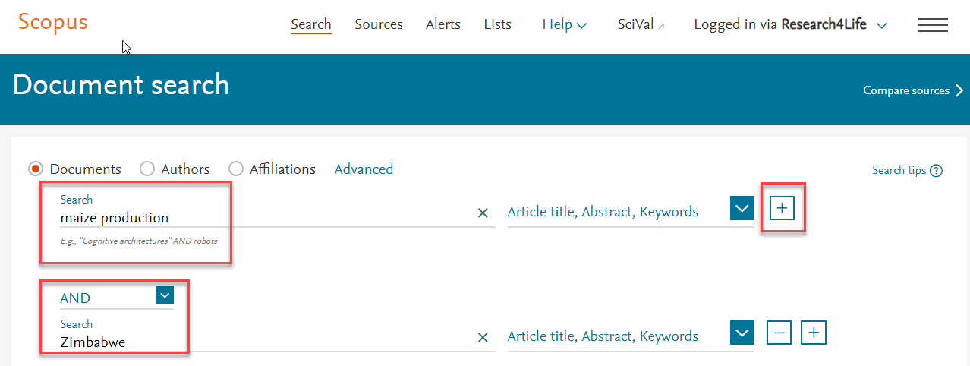
Pesquisa da literatura no Scopus
O Scopus pode ser usado para fazer buscas na literatura sobre um tema de pesquisa.
Por exemplo, a figura abaixo mostra uma pesquisa sobre "produção de milho" especificamente no "Zimbabwe", combinada com um operador booleano (AND), para assegurar que os resultados da pesquisa incluam ambos os termos.

Slide 7
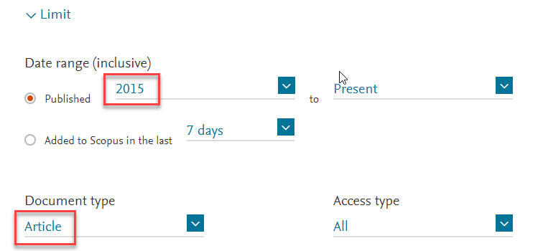
Limitar os resultados da pesquisa no Scopus
A pesquisa também pode ser limitada por intervalo de tempo e pelo tipo de documento: por exemplo, "de 2015 até o presente" e "artigo".
Estas opções limitam a busca, permitindo encontrar os resultados mais relevantes.
Notes:
Please note that note all items displayed in Scopus search results are available to all Research4Life member institutions.
However, these search options will help to conduct a comprehensive bibliographic literature search on a topic.
Once a list of results are retrieved, the full text of articles can be accessed by going through the journals listed in the Content Home of a Research4Life programme.

Slide 8
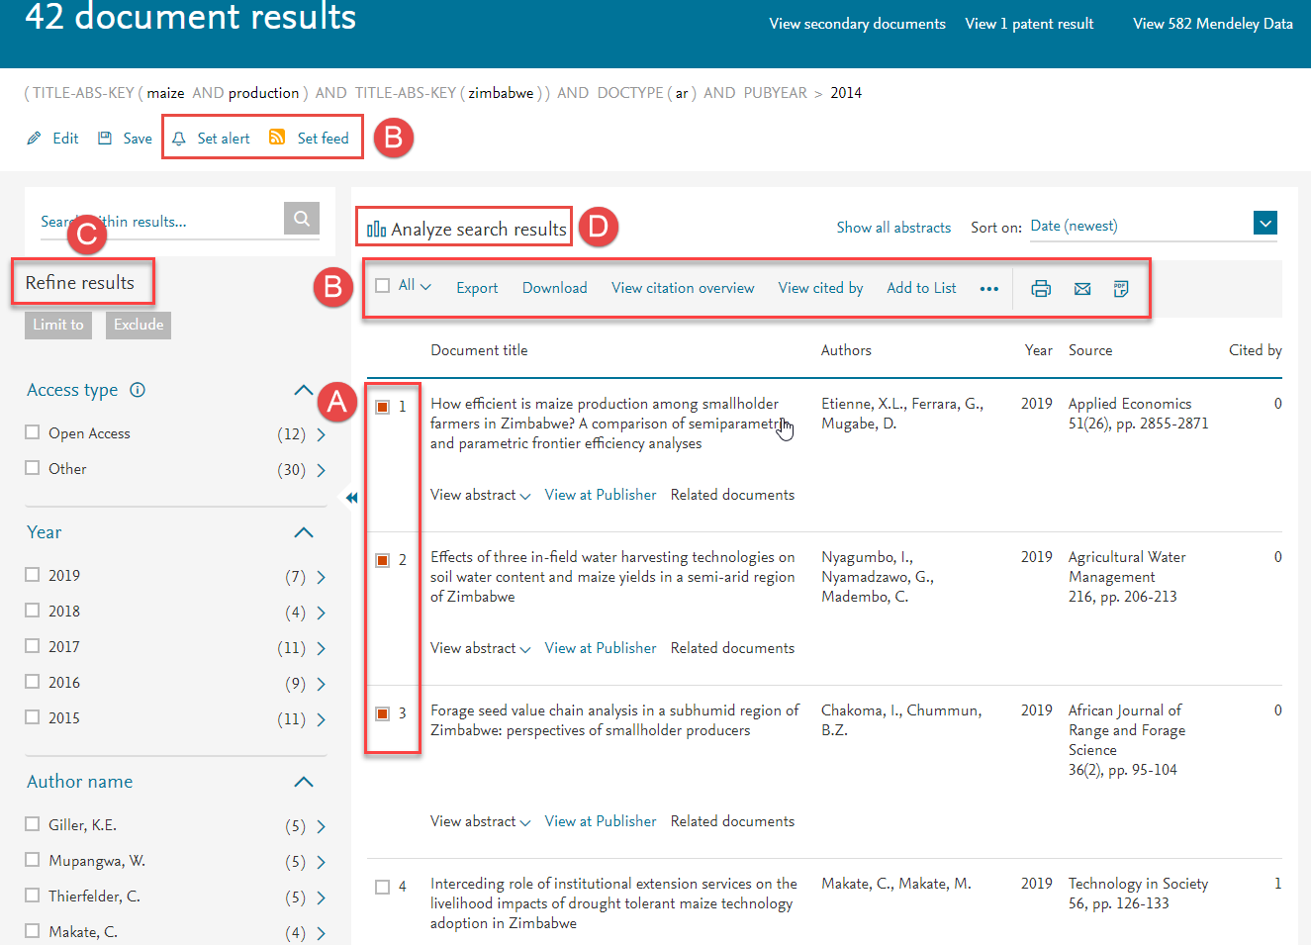
Exportar, salvar e enviar citações por e-mail
A imagem à direita mostra o resultado da pesquisa acima.
Ao selecionar a casa ao lado do título de um item você pode realizar outras ações, como exportar os resultados.
Clique nos links correspondentes acima da lista de resultados para imprimir, salvar/fazer download ou enviar por e-mail os documentos selecionados.
A exportação permite enviar os itens selecionados a sistemas de gerenciamento da bibliografia, como Mendeley, RefWorks, EndNote e BibTeX.
Criando alertas e feeds, você pode se manter atualizado sobre um tema específico.

Slide 9
Refinar e analisar os resultados
Há mais opções para limitar os resultados em Refine results, no lado esquerdo da página.
As opções incluem nome do autor, área temática, título da fonte, afiliação, patrocinador e país/território, entre outras.
D. Clique em Analyze search results para obter uma análise aprofundada do resultado da pesquisa, para identificar quaisquer tendências no tópico pesquisado.

Slide 10
Análise de citações por autor
O Scopus fornece uma série de indicadores bibliométricos para pesquisadores e organizações de pesquisa.
Os indicadores bibliográficos são usados para realizar a análise de citações, a fim de avaliar a pesquisa dos pesquisadores e organizações correspondentes.
Por exemplo, usando os termos Peter Mason e University of Zimbabwe, procure esse autor e sua afiliação no campo de busca por autor, como mostrado no próximo slide.

Slide 11
Exemplo de pesquisa de autor no Scopus
Este tipo de pesquisa mostra os indicadores bibliométricos da produção científica do autor durante a sua permanência na Universidade, incluindo:
o número de artigos que ele produziu,
as áreas temáticas em que trabalhou,
os coautores com quem trabalhou e
as citações de seu trabalho.

Slide 12
Exemplo de vários resultados para um mesmo autor
Na busca por autor, o nome "Peter Mason" identifica alguns resultados com o nome "Mason, Peter R.", como o formato de nome preferido.
O resultado também mostra o número de documentos indexados no Scopus para este autor.

Slide 13
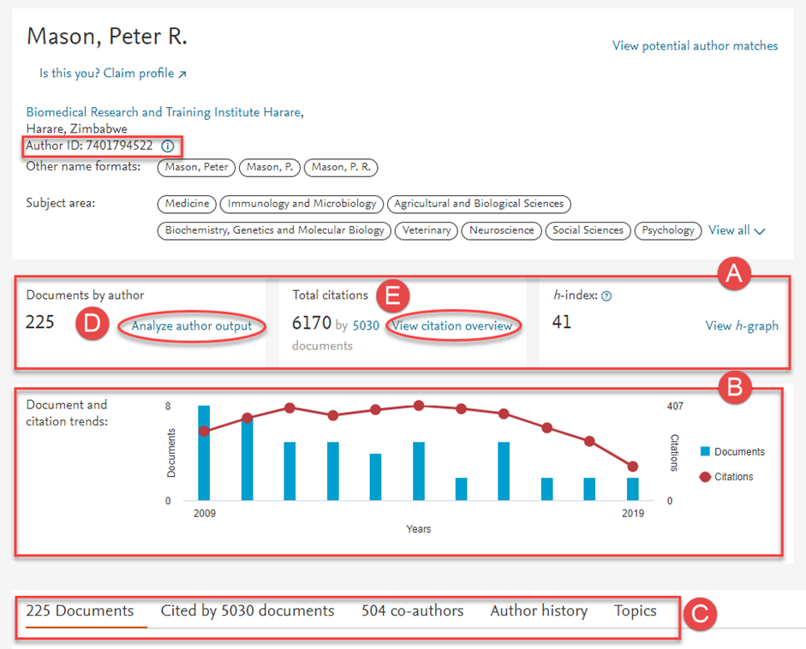
Detalhes do autor no Scopus
Clique no nome do autor, Mason, Peter R., para abrir a página de detalhes sobre o autor.
Esta página apresenta todos os indicadores bibliométricos disponíveis no Scopus sobre o autor Peter R. Mason.
Author ID é a identificação atribuída pelo Scopus a cada autor cujos trabalhos estão indexados no Scopus.
Notes:
Often there are more than one name entry for an author. Scopus – with the help of the author and sometimes the affiliated institution – merges these entries under a unique author name. Persistent author IDs, such as ORCID (https://orcid.org/ ), distinguish an author from others and help authors to compile their output under a unique number.

Slide 14
Detalhes sobre o autor no Scopus
Os documentos produzidos pelo autor, as citações totais recebidas e o índice h são listados com destaque na página de detalhes do autor.
Um gráfico mostra o documento e as tendências de citações.
Esta área mostra os links para os detalhes dos artigos, citando os documentos, a lista de coautores, a história do autor e os tópicos.
Clique em Analyze author output para acessar mais gráficos e detalhes sobre diferentes indicadores bibliométricos para o autor.
O link View citation overview mostra uma síntese do número total de obras publicadas nos últimos cinco anos.
Notes:
The year range can be adjusted.
At the bottom of the screen, each row represents each of the author’s publications and the corresponding citations.

Slide 15
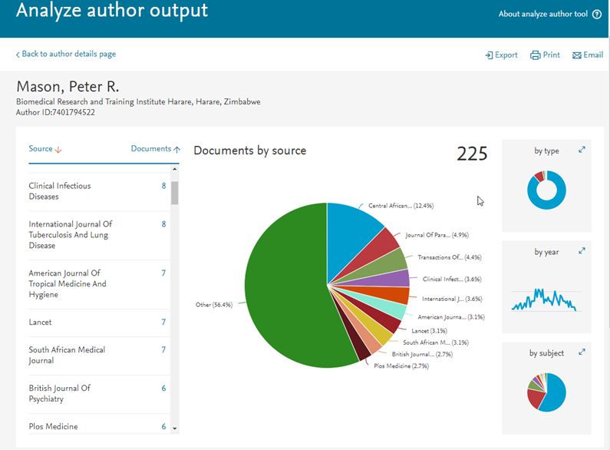
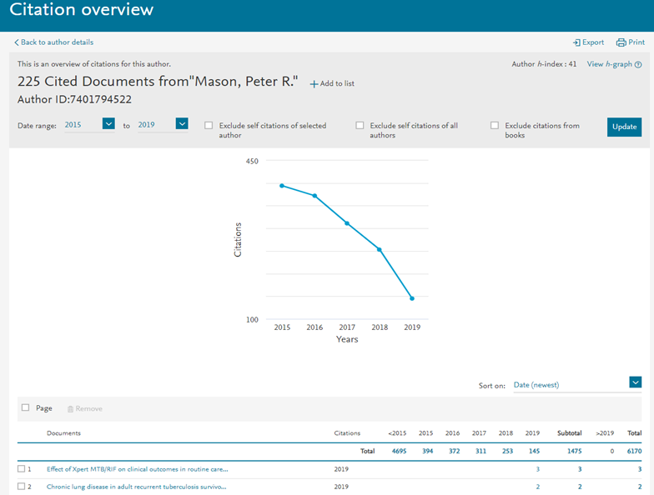
Analisar a produção do autor
A figura abaixo mostra gráficos e detalhes de diferentes indicadores bibliométricos para o autor.
A figura abaixo mostra um panorama do número total de trabalhos publicados.

Slide 16
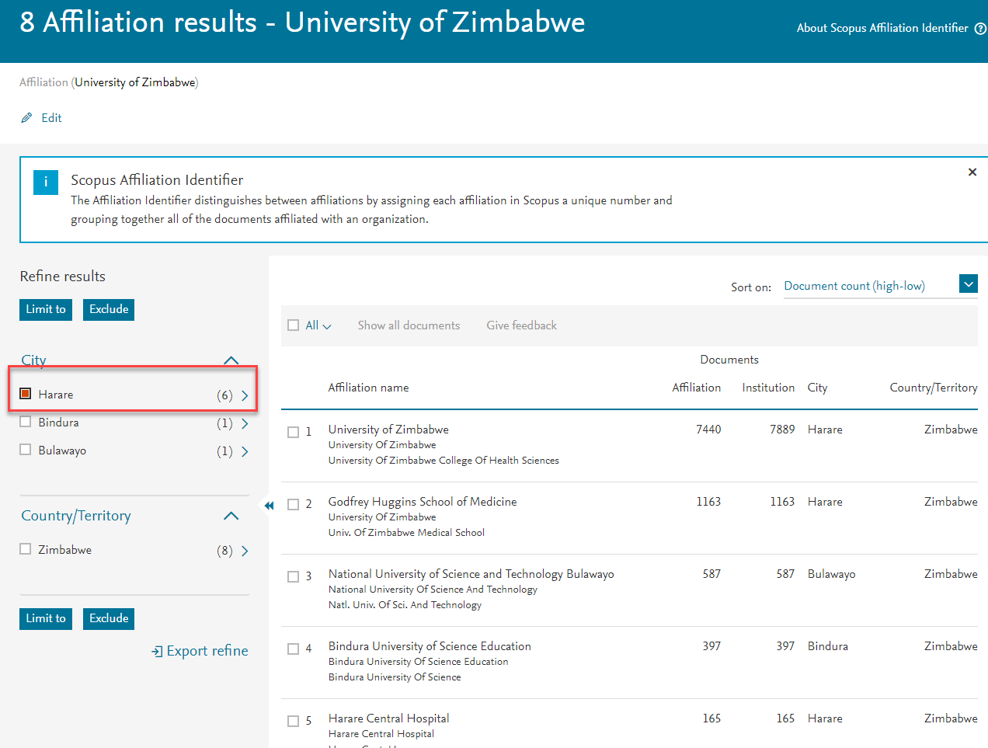
Análise de citações por organização
A pesquisa de afiliação dá uma visão geral da produção científica de uma organização, incluindo as áreas temáticas de seu trabalho, afiliações, colaborações e publicações em que a sua produção apareceu.
O gráfico à direita mostra o resultado da busca por "University of Zimbabwe" na pesquisa de afiliação. O resultado é então limitado à cidade de 'Harare', para chegar à instituição de interesse específica.

Slide 17
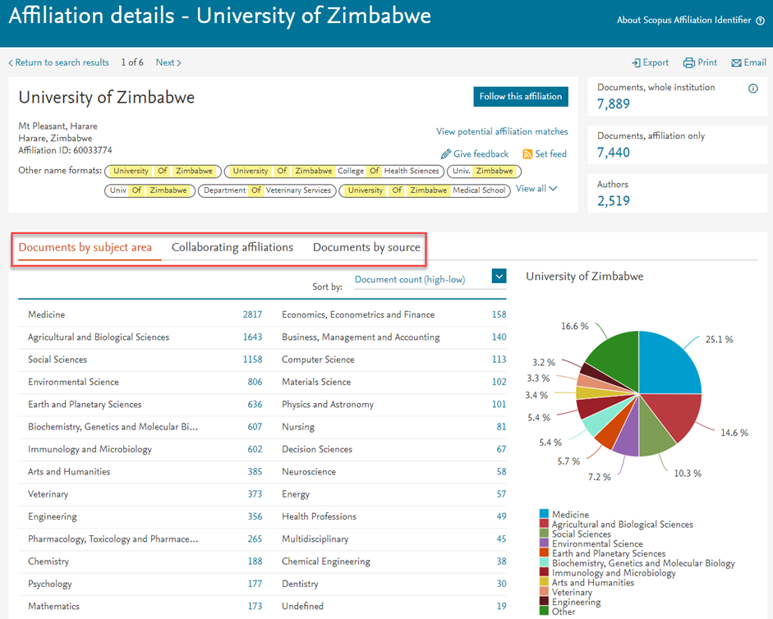
Detalhes sobre afiliação no Scopus
O primeiro resultado encontra University of Zimbabwe. Ela tem 7440 documentos publicados indexados no Scopus, por 2519 autores em várias áreas temáticas, como mostrado no gráfico à direita da tela.
Clique em Collaborating affiliations para conhecer as suas afiliações e os documentos produzidos de forma colaborativa.
Clique em Documents by source para ver os títulos dos documentos publicados pela University of Zimbabwe.

Slide 18
O que é o Dimensions e para que serve?
O Dimensions é uma base de dados da Digital Science que vai além das citações e se define como uma plataforma dinâmica de dados sobre pesquisa conectada.
Permite que os usuários explorem as conexões entre publicações, bolsas, ensaios clínicos, patentes e documentos de políticas, apresentando uma imagem mais ampla do impacto da pesquisa.
Reúne mais de 128 milhões de publicações, bolsas, políticas, dados e indicadores, permitindo aos usuários explorar mais de 4 bilhões de conexões entre eles.
Apresenta indicadores bibliométricos para avaliar o impacto de pesquisadores e organizações.
Notes:
Developed in collaboration with over 100 leading research organizations around the world.
As mentioned earlier in the lesson, access to the basic version of Dimensions is free for personal non-commercial use, including publications and citations, while advanced levels of access require a subscription.
All Research4Life member organizations have access to Dimensions Plus, which provides users with an extensive, interlinked database with publications, grants, patents, clinical trials, and policy documents.
To get access, login through the Research4Life. Go to the Database for discovery page from the Content Home of a Research4Life programme and click on Dimensions.

Slide 19
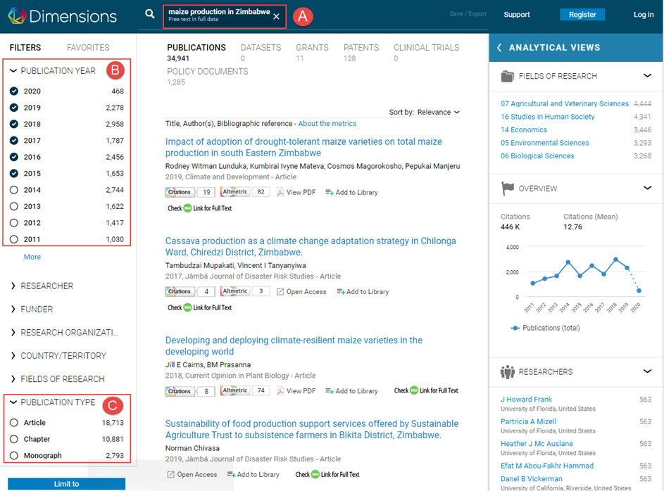
Pesquisa da literatura no Dimensions
Para fazer uma pesquisa temática, digite uma frase ou palavras-chave, por exemplo "maize production in Zimbabwe" (produção de milho no Zimbábue) na caixa de pesquisa em A.
O resultado da busca pode ser limitado pelos filtros mostrados em B e C.
Aplique um filtro clicando no botão Limit to depois de selecionar as casas apropriadas.
Só é possível aplicar um filtro de cada vez.
Notes:
One can also use a boolean operator in the search string, e.g. “Maize production AND Zimbabwe”. By default, the search is applied to the full data in Dimensions.
The example shows limiting by publication year (here selecting 2015 to 2020) and C shows limiting by publication type: “Article” is selected in the given example.

Slide 20
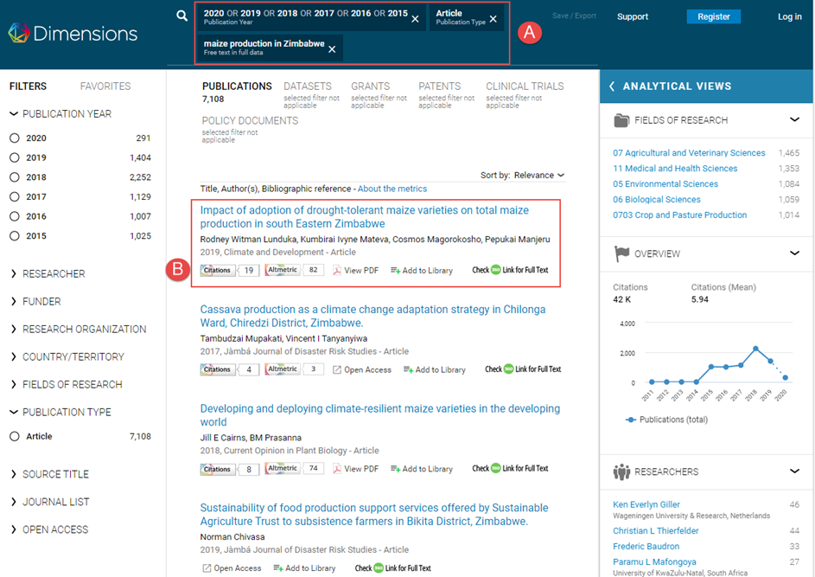
Resultado de pesquisa após a aplicação de filtros
Todos os termos de pesquisa e filtros aplicados estão listados na caixa de busca.
Os links/ícones abaixo do título de um resultado facilitam o acesso ao texto completo e aos indicadores bibliométricos.

Slide 21
Links/ícones abaixo de um resultado
Citations mostra o número de citações que um artigo recebeu.
Altmetric mostra os dados oferecidos pela Altmetric.com.
Open Access leva a um artigo de acesso aberto no site da editora.
View PDF leva ao PDF no ReadCube.
Add to Library salva um resultado na ReadCube Cloud Library do usuário.
Check 360 Link for Full Text leva ao portal de conteúdo da Research4Life para acessar o texto completo dos editores parceiros da Research4Life.

Slide 22
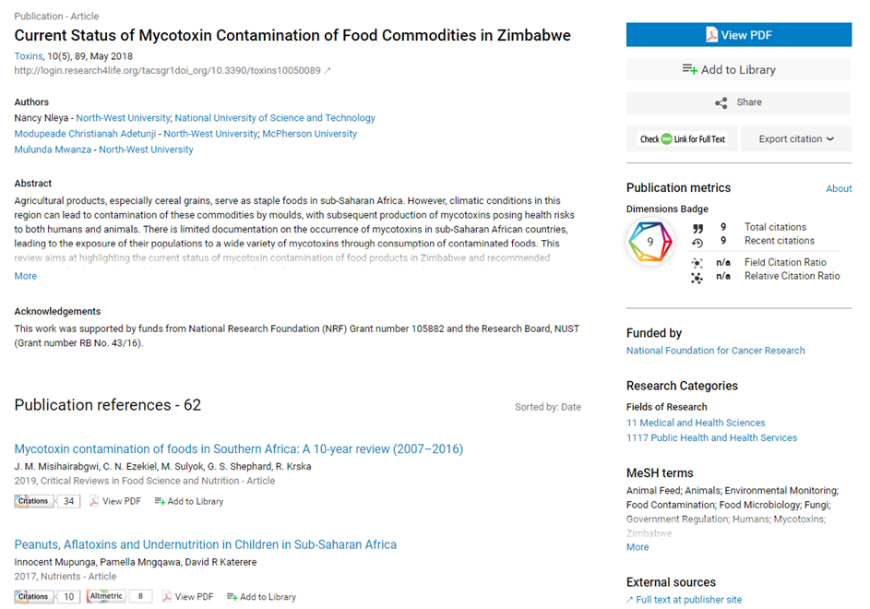
Detalhes sobre um artigo na visualização completa
Clique no título de um resultado para acessar a visualização completa do artigo, a fim de ver seu texto completo e exportar a citação.

Slide 23
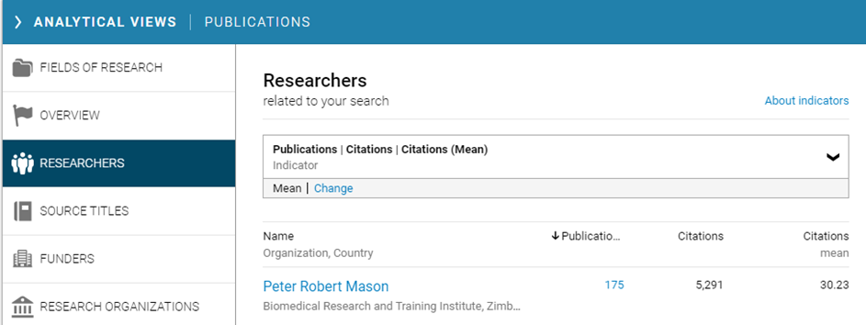
Visualização de dados analíticos – um exemplo
A guia Researchers na coluna da esquerda exibe o número de publicações do Dr. Mason e suas citações.

Slide 24
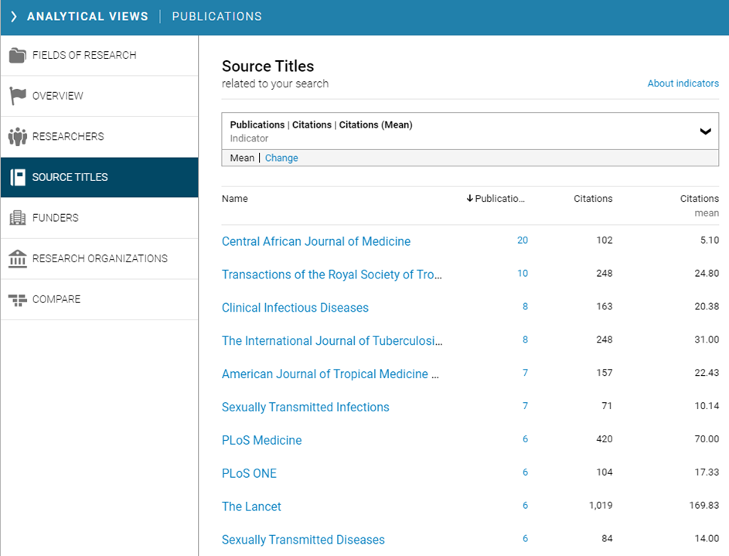
Visualização de dados analíticos – um exemplo
Na mesma coluna, a guia Source Titles mostra as publicações do Dr. Mason e suas citações por fonte.

Slide 25
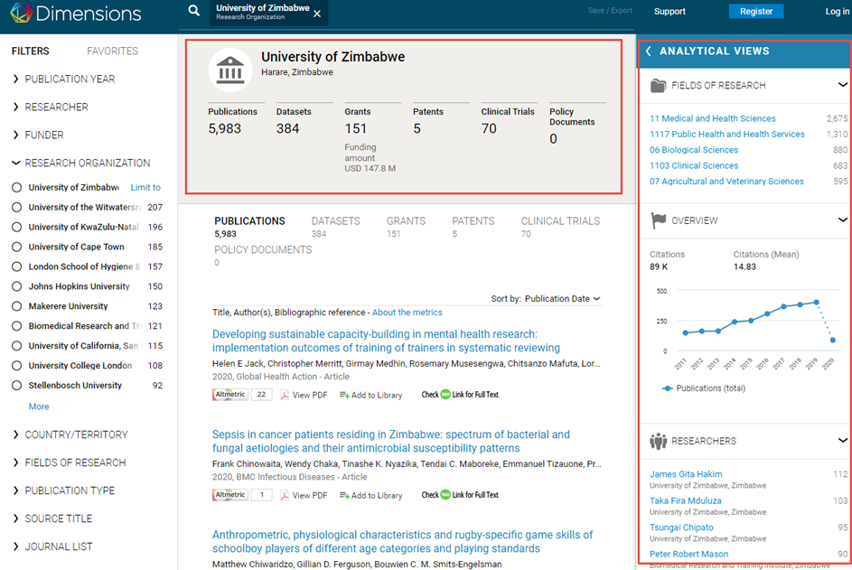
Dados analíticos por organização
O Dimensions também pode ser usado para analisar o impacto da pesquisa de uma organização.
Vá para Research Organization na lista de filtros na barra lateral à esquerda.
Procure "University of Zimbabwe", selecione-a e clique em Limit to.
O perfil da Universidade será apresentado.
O perfil mostra o número de publicações, bolsas, patentes e ensaios clínicos atribuídos à Universidade.

Slide 26
Visualização analítica
O quadro de Analytical Views, na barra lateral à direita, mostra uma série de indicadores para a Universidade, utilizando as publicações dos pesquisadores afiliados como substituto.

Slide 27
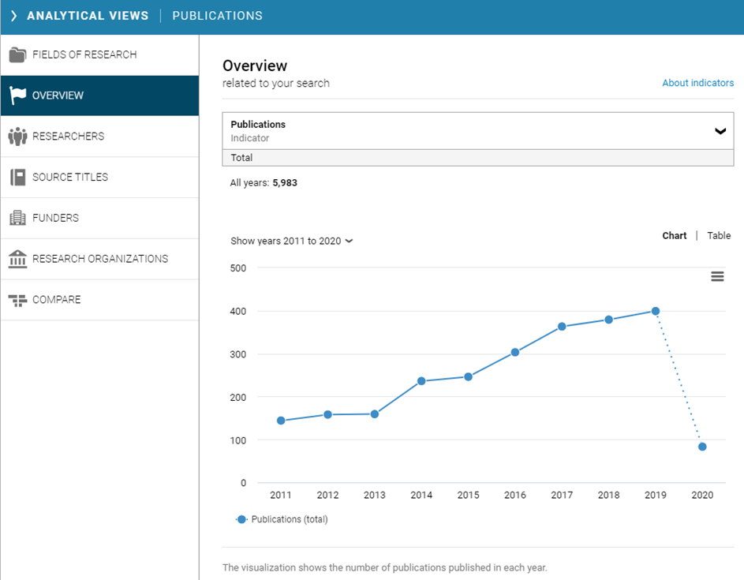
Visualização analítica – panorama
Clique na guia Overview para ver uma representação gráfica dos resultados e indicadores da Universidade.

Slide 28
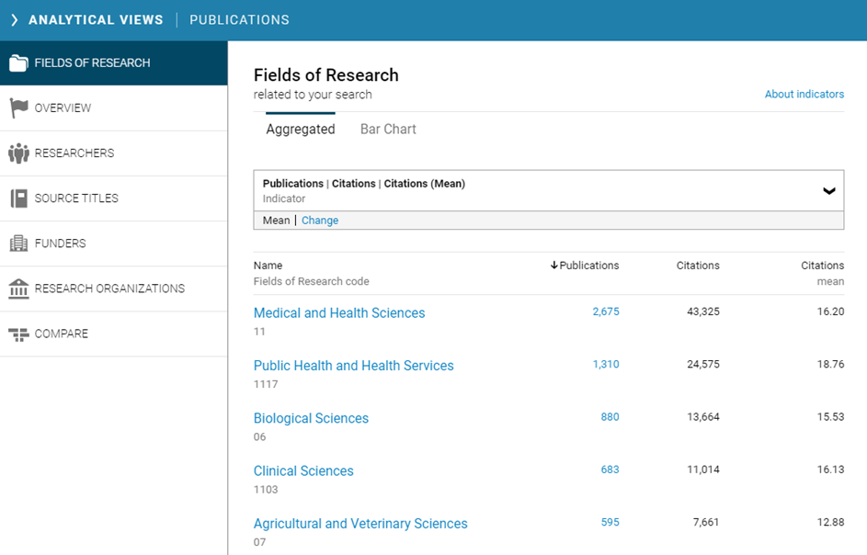
Visualização analítica – áreas de pesquisa
Clique na guia Fields of Research para ver a distribuição das atividades de pesquisa realizadas na Universidade.

Slide 29
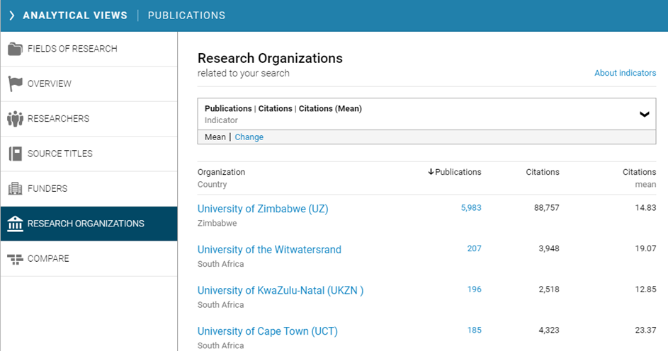
Visualização analítica – organizações de pesquisa
Clique na guia Research Organizations para ver as publicações e citações relacionadas à Universidade.

Slide 30
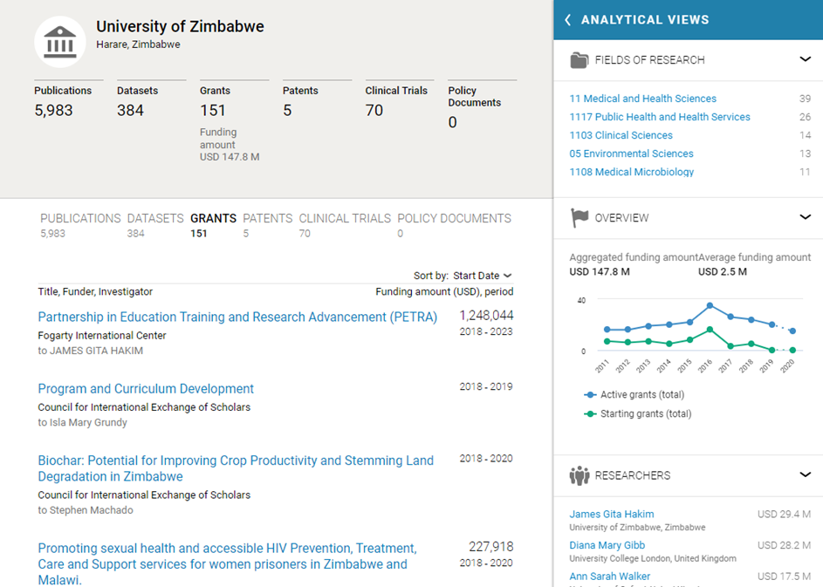
Visualização analítica – bolsas
O Dimensions oferece acesso a informações sobre o financiamento da pesquisa feita na Universidade.
Clique em Grants no perfil da organização para ver um panorama das atividades de pesquisa e suas fontes de financiamento.

Slide 31
Resumo
Tanto o Scopus como Dimensions apresentam o perfil geral da produção de um pesquisador ou organização, com base em um conjunto de indicadores bibliométricos.
Os indicadores são apresentados em um formato de fácil visualização, com muitos gráficos e imagens, e são fáceis de entender.
Além dos dados sobre as publicações, o Dimensions oferece acesso fácil a informações sobre bolsas, patentes, ensaios clínicos e documentos de políticas. Isto aumenta a profundidade da análise do impacto da pesquisa realizada.
Os resultados obtidos com o Scopus e Dimensions podem ajudar os usuários a:
encontrar colaboradores para a pesquisa, isto é, com quem colaborar e sobre que assunto,
preparar-se para avaliar a pesquisa de um pesquisador ou organização,
desenvolver políticas com base nos dados apresentados.

Slide 32
Você está convidado a:
Visitar-nos em www.research4life.org
Entrar em contato através de r4l@research4life.org
Informar-se sobre outros materiais didáticos [www.research4life.org/training]
Assinar o boletim da Research4Life [www.research4life.org/newsletter]
Conferir os vídeos da Research4Life [https://bit.ly/2w3CU5C]
Seguir-nos no Twitter @r4lpartnership e Facebook @R4Lpartnership.

Slide 33
Para mais informações sobre a Research4Life
www.research4life.org
r4l@research4life.org
Research4Life é uma parceria público-privada de cinco programas:

